Slide 1
Формирование субъектной позиции младшего школьника.
Педсовет
Ноябрь 2020
ГОУ ЯО «Центр помощи детям»
Школа дистанционного обучения
МО начальных классов

Slide 3
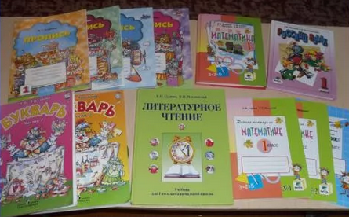
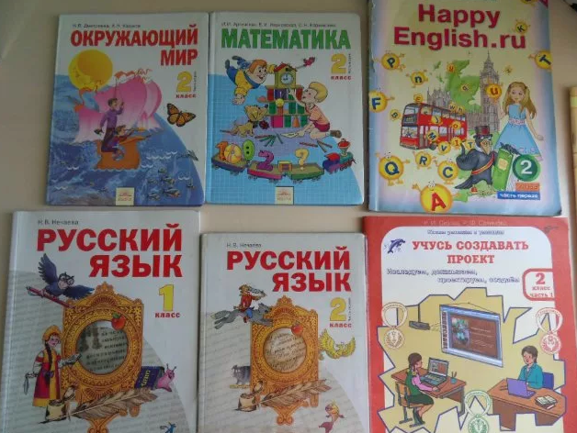
Учебно-методический
комплекс системы
Л.В.Занкова
Учебно-методический комплекс системы Д.Б.Эльконина – В.В.Давыдова

Slide 4
В ходе реализации данной технологии решались следующие задачи:
— повышение активности учащихся;
—использование продуктивных заданий, стимулирующих собственную мыслительную деятельность детей;
— побуждение учащихся к самовыражению, поддержка и создание для детей ситуаций успеха;
—использование эмоционально насыщенного материала. Широкое использование средств наглядности в сочетании с проблемными вопросами;

Slide 5
В ходе реализации данной технологии решались следующие задачи:
— использование ситуаций свободного выбора заданий в соответствии с интересами и потребностями учащихся, а также ситуаций волевого выбора степени трудности задач;
— использование заданий творческого характера, проектная деятельность;
— использование групповой и парной работы на уроке;
— включение разнообразного субъектного опыта учеников;
— создание на уроках ситуаций рефлексии, побуждающих учащихся к осознанию личностной значимости учебного материала, к анализу;
— создание благоприятного психологического климата, атмосферы доброжелательности, взаимной поддержки.

Slide 6
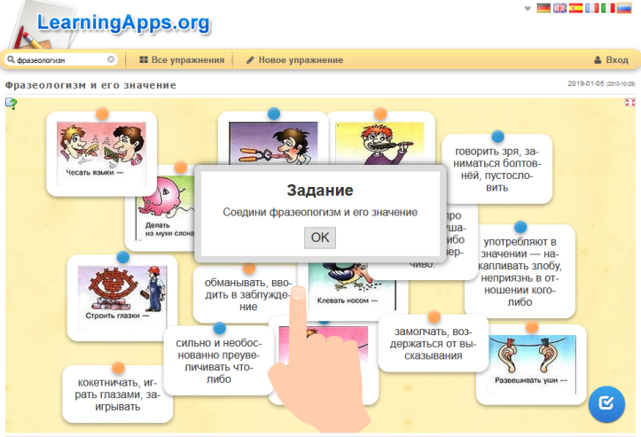
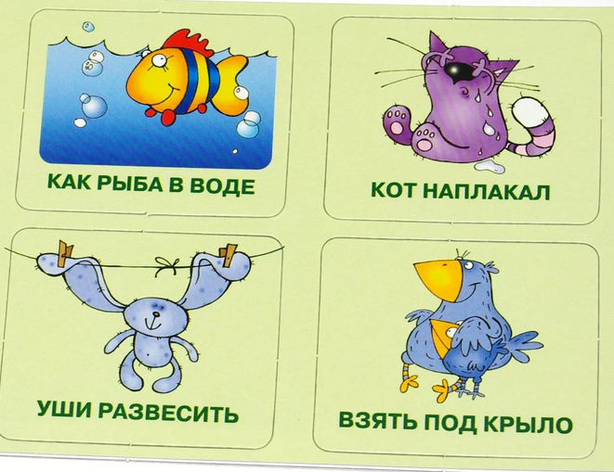
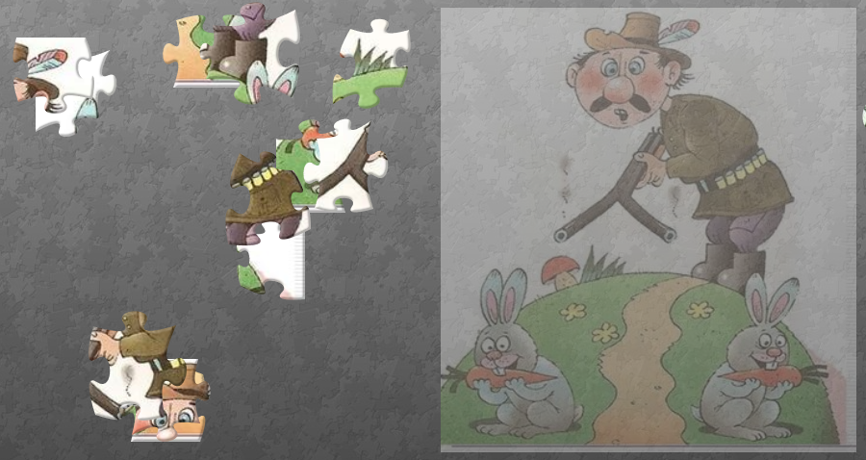
Повышение активности учащихся

Slide 7
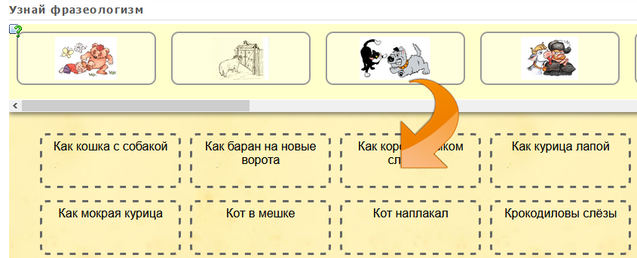
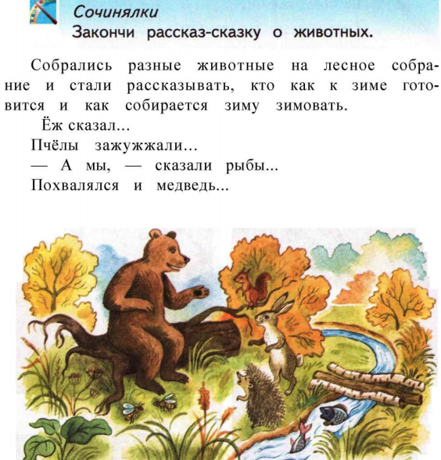
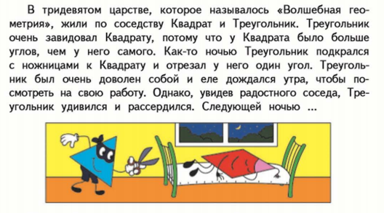
Использование продуктивных заданий

Slide 8
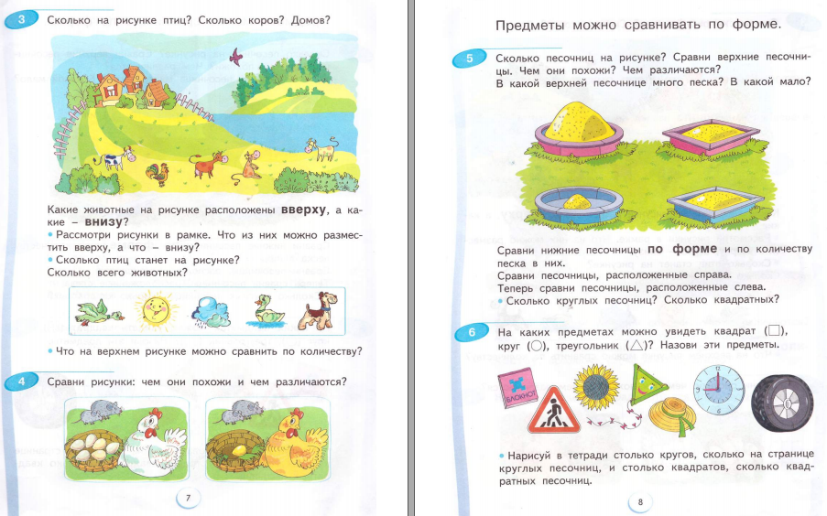
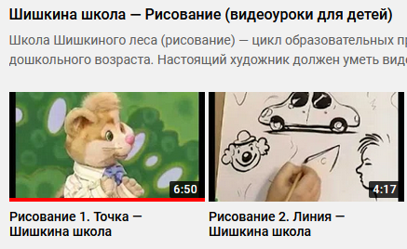
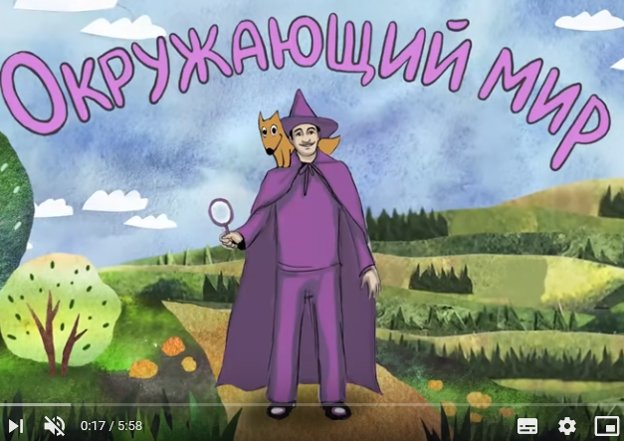
Наглядность

Slide 9
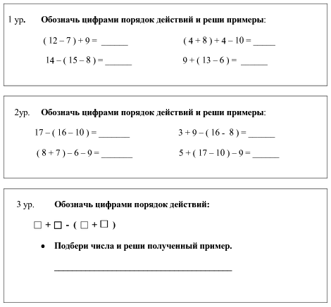
Разноуровневые задания

Slide 10
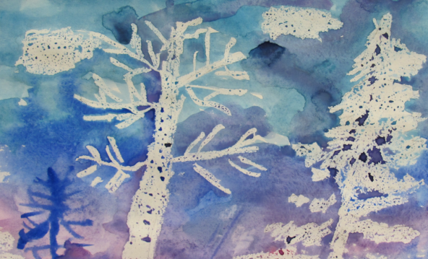
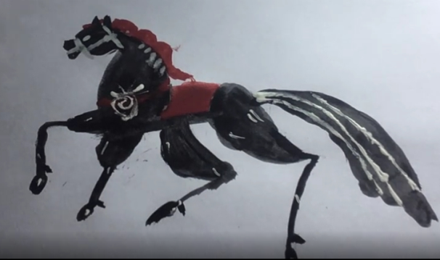
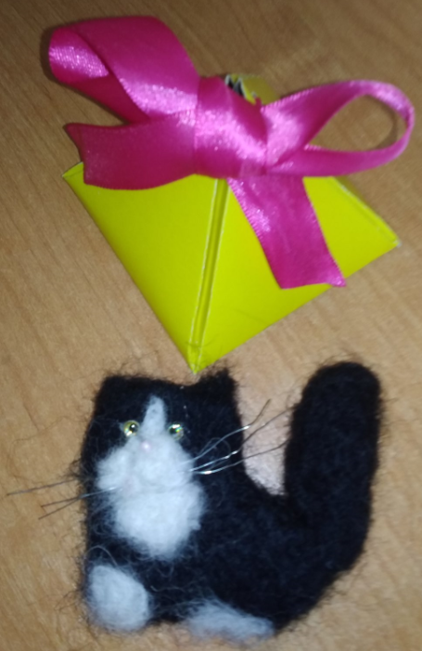
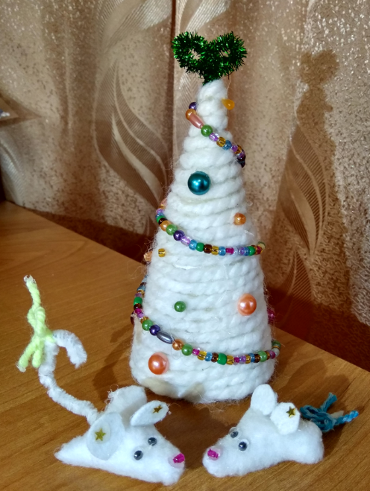
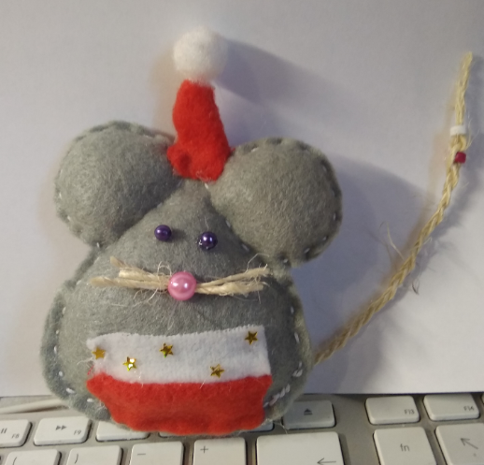
Творческие работы

Slide 11
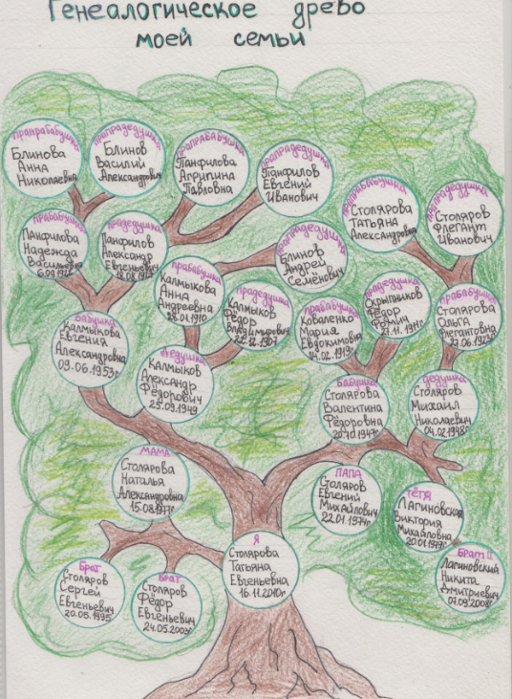
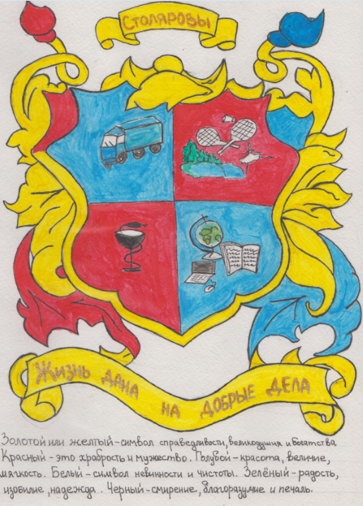
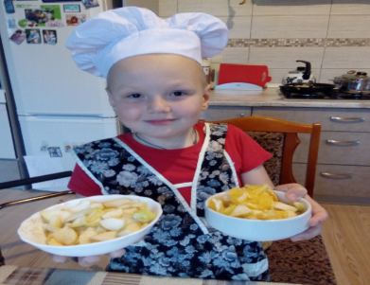
Проекты

Slide 12
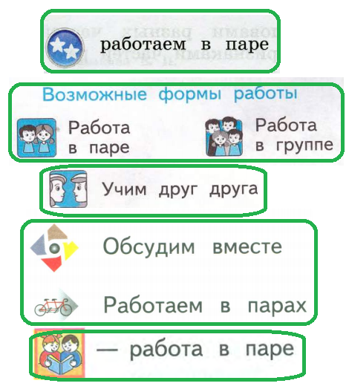
Работа в парах

Slide 13
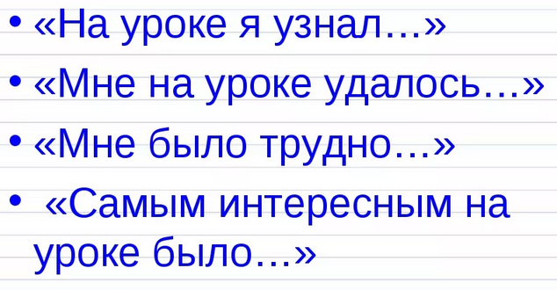
Рефлексия

Slide 15
Спасибо за внимание!

